Slide 1
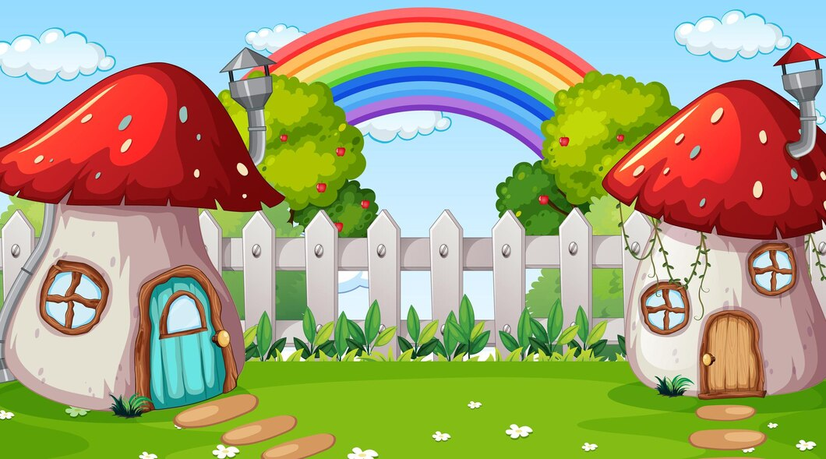

Slide 2



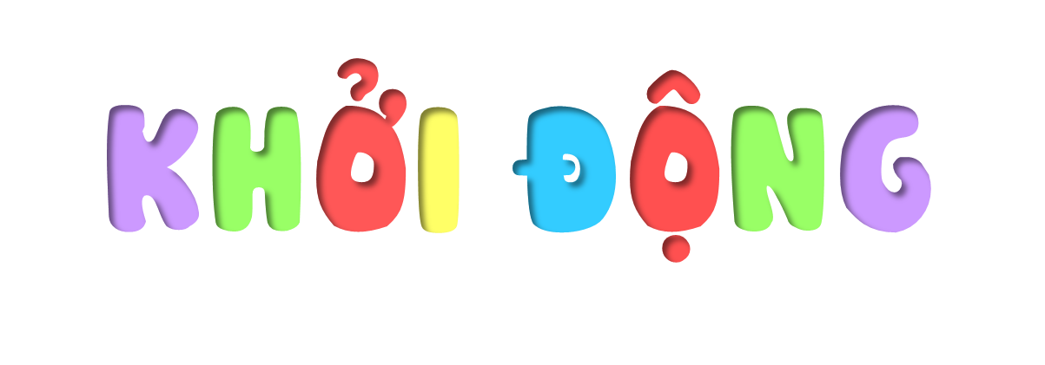


Slide 3
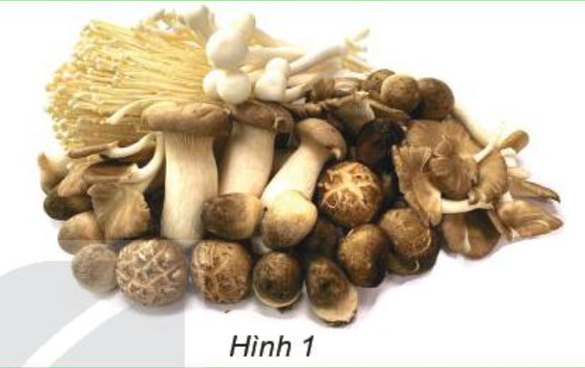
Hãy kể tên một số loại nấm mà em biết trong hình 1

Slide 4


Slide 5
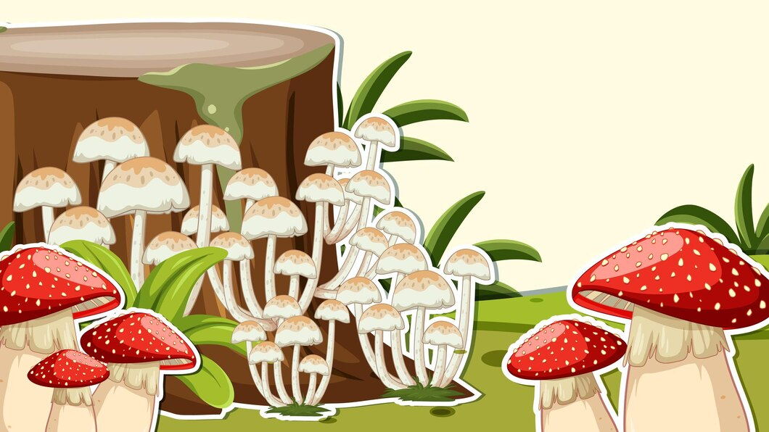
Bài 20. Nấm ăn và nấm trong chế biến thực phẩm (Tiết 1)

Slide 6


Slide 7


Hoạt động 1: Nấm dùng làm thức ăn (nấm ăn)

Slide 8
Nấm ăn là nguồn thực phẩm quan trọng với sức khoẻ con người như thế nào?
Nấm ăn là nguồn thực phẩm có giá trị dinh dưỡng cao.
Nấm ăn cung cấp các loại chất nào cho cơ thể con người?
Nấm ăn cung cấp nhiều loại vi-ta-min, chất xơ, chất đạm,..

Slide 9
Nấm ăn là nguồn thực phẩm có giá trị dinh dưỡng cao, cung cấp nhiều loại vi – ta – min, chất xơ, chất đạm,…. có lợi cho sức khỏe của con người.

Slide 10
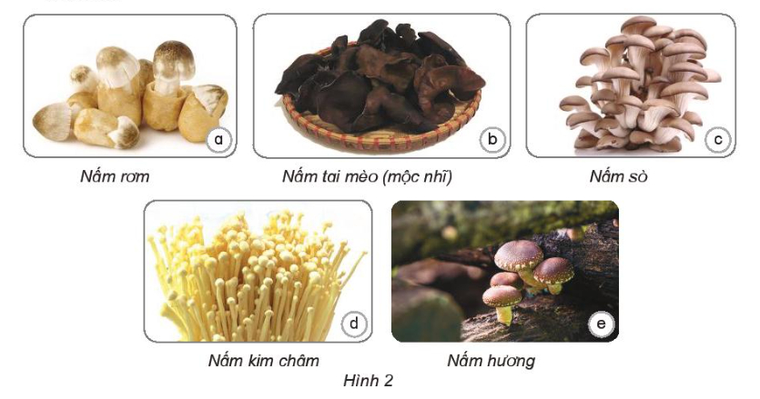

Slide 11

PHIẾU BÀI TẬP
Tên nấm | Đặc điểm hình dạng | Màu sắc

Slide 13
Notes:
Thiết kế: Hương Thảo – Zalo 0972.115.126

Slide 14
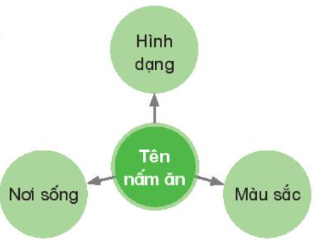
2. Hãy nêu tên một số nấm ăn khác và chia sẻ với bạn theo sơ đồ
gợi ý bên.

Slide 15
3. Kể tên một số nấm em đã được ăn

Slide 16
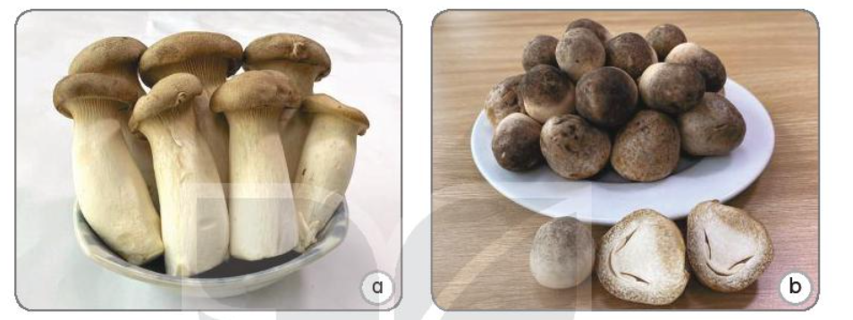
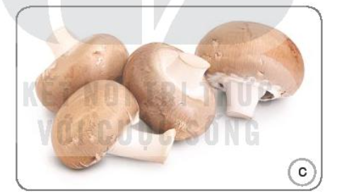

Slide 17
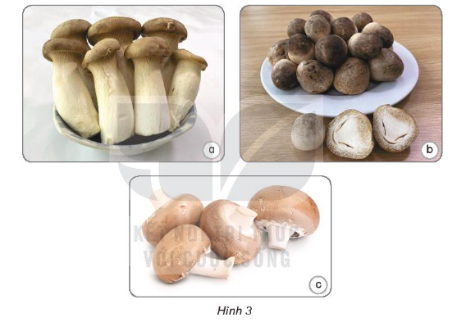
Hãy xác định tên của các loại nấm ăn ở hình 3, dựa vào các cụm từ gợi ý sau: nấm mỡ, nấm đùi gà, nấm rơm.
Nấm mỡ
Nấm đùi gà
Nấm rơm

Slide 18
Hãy chia sẻ những món ăn làm từ nấm mà em biết.

Slide 19
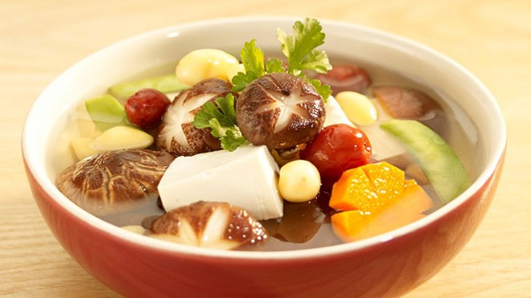
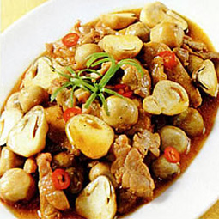
Canh nấm
Thịt kho nấm

Slide 20
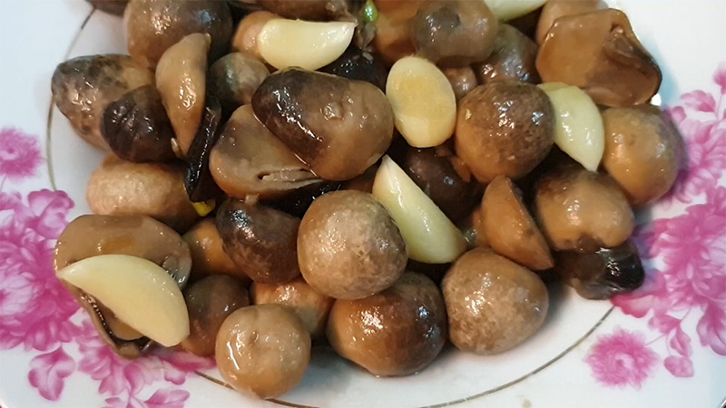
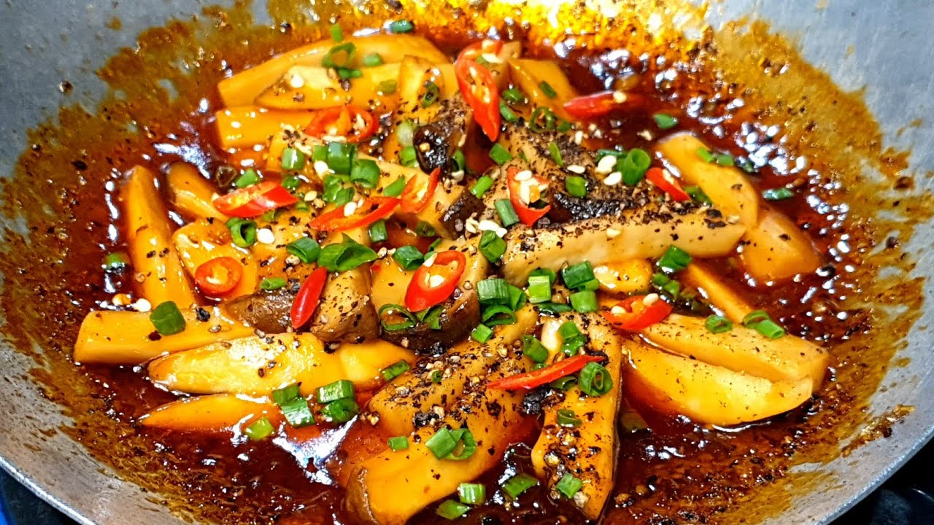
Nấm rơm xào tỏi
Nấm đùi gà kho tiêu

Slide 21
Notes:
Thiết kế: Hương Thảo – Zalo 0972.115.126

